Slide 1
Кислородсодержащие органические
вещества
Фенолы

Slide 2
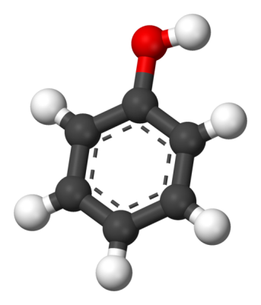
«Фенол»

Slide 3
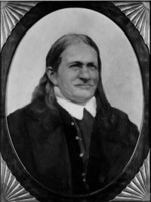
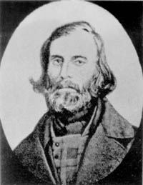
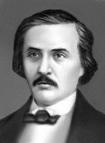
Открытие фенола
Фридлиб Фердинанд
Рунге
(1794 – 1867 гг)
Огюст Лоран
(1807 – 1853 гг)
Шарль Фредерик
Жерар
(1816 – 1856 гг)

Slide 4
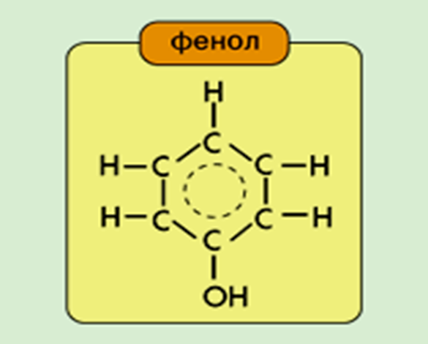
Фенолы
Кислородсодержащие органические соединения, в молекулах которых ароматический радикал
фенил –C₆H₅
связан с функциональной
гидроксильной группой
С₆Н₅ - ОН

Slide 5
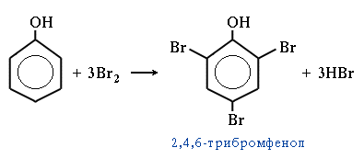
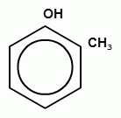
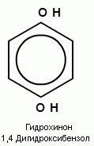
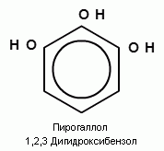
Фенолы
Одноатомные
Многоатомные
фенол
Орто- крезол

Slide 6

Бензиловые спирты
        Арматические спирты

Slide 7

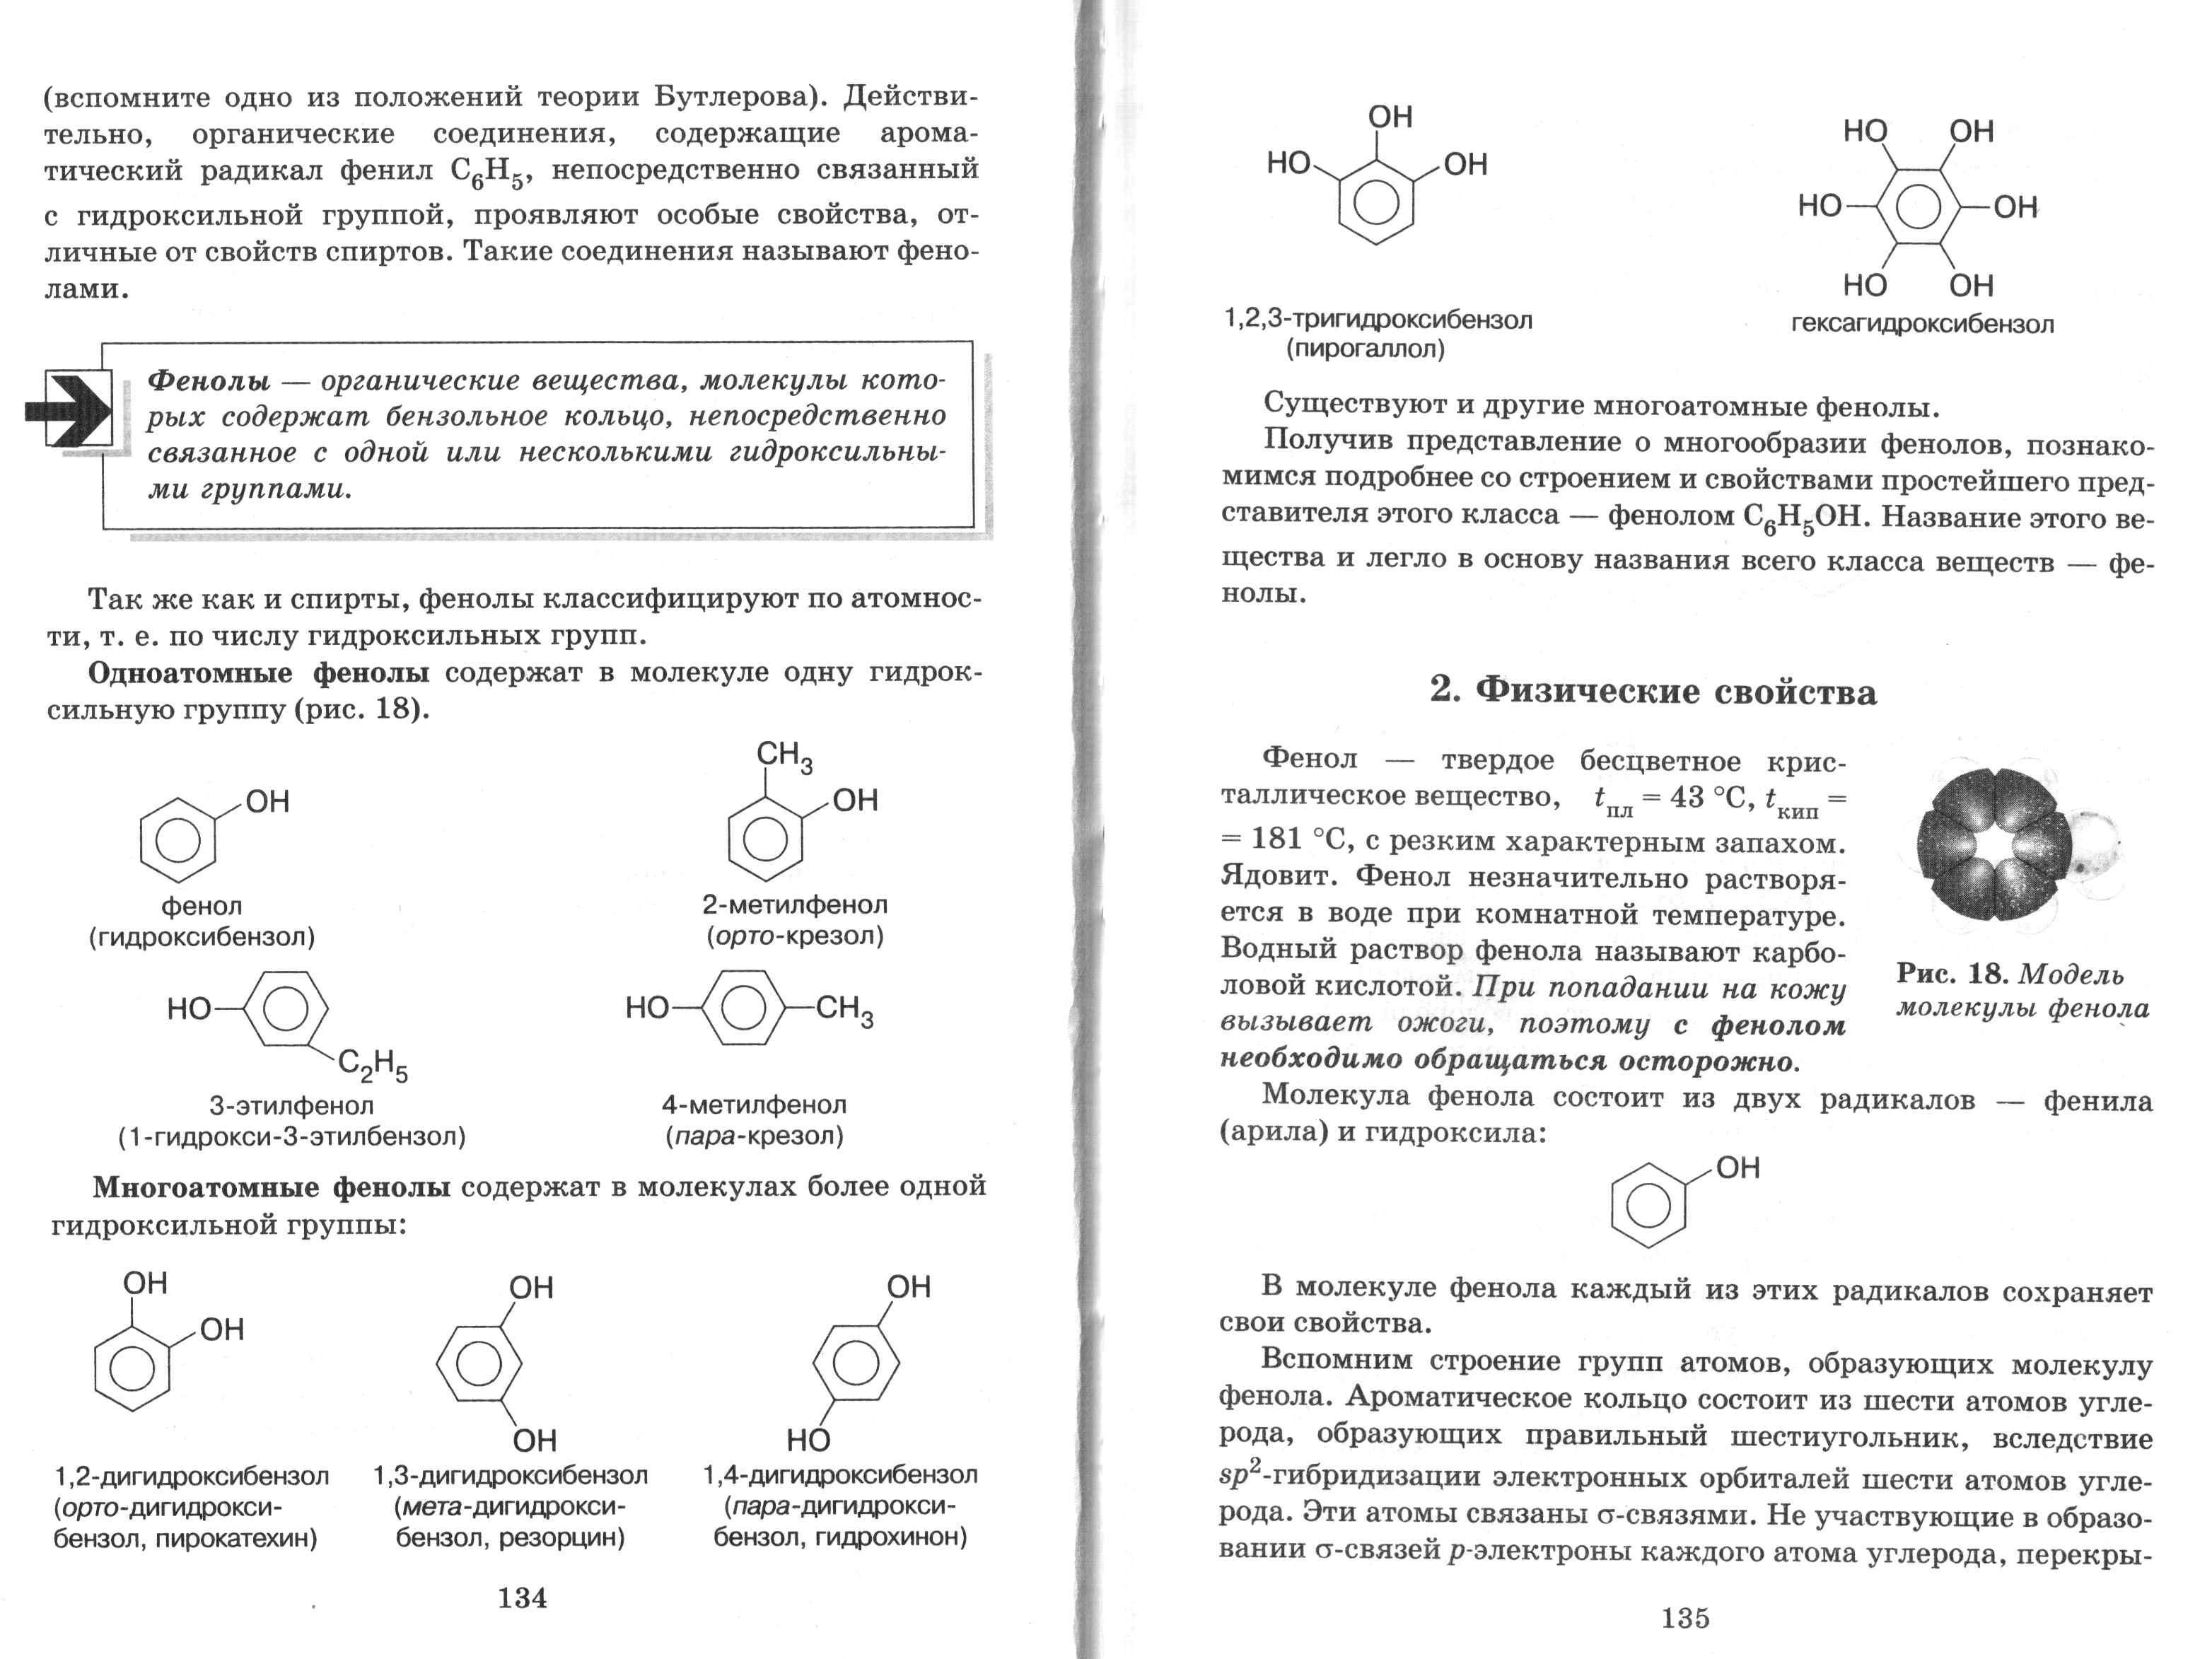
многоатомные
одноатомные

Slide 8

ПЕРЕРАСПРЕДЕЛЕНИЕ ЭЛЕКТРОННОЙ ПЛОТНОСТИ
В МОЛЕКУЛЕ ФЕНОЛА

Slide 9
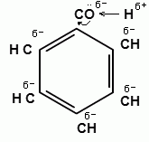
Взаимное влияние атомов
в молекуле фенола
Ароматическое кольцо оказывает влияние на гидроксильную группу, в результате чего атом водорода становится более подвижным.
Гидроксильная группа также оказывает влияние на бензольное кольцо.

Slide 10
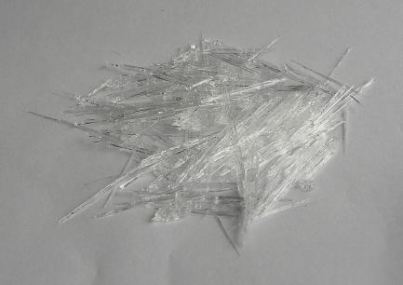
«Фенолы»
Физические свойства:
Кристаллы с формой игл с характерным запахом, окисляются на воздухе с приобретением розового оттенка, малорастворимы в холодной воде, но хорошо растворяются в горячей, ядовиты. Фенол плавится при температуре 42,30С, кипит при 182 0С.

Slide 11
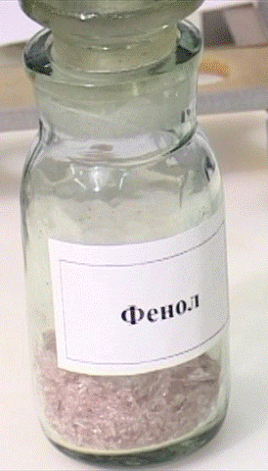
Фенол
монооксибензол,
карболовая кислота
-бесцветные кристаллы
-с характерным запахом
-розовеющие при хранении
-умеренно растворим в воде
-хорошо - в спирте, эфире, ацетоне

Slide 12
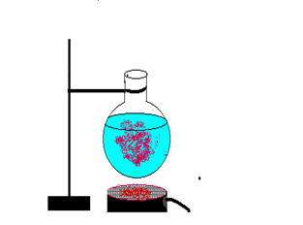
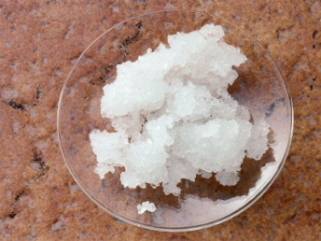
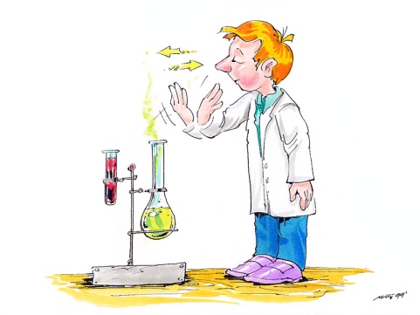
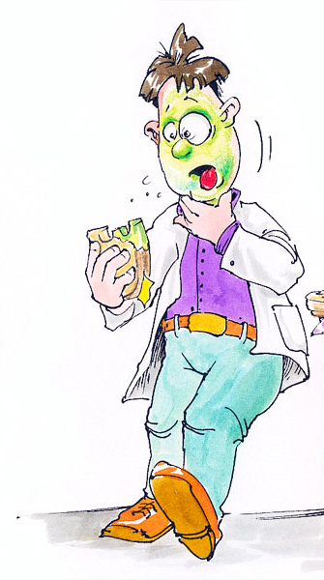
Физические свойства фенола
Белые кристаллы
Растворяются при нагревании
С приятным характерным запахом
Очень токсичное вещество

Slide 13
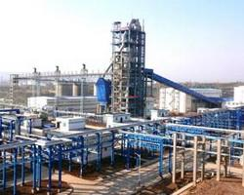
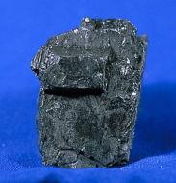
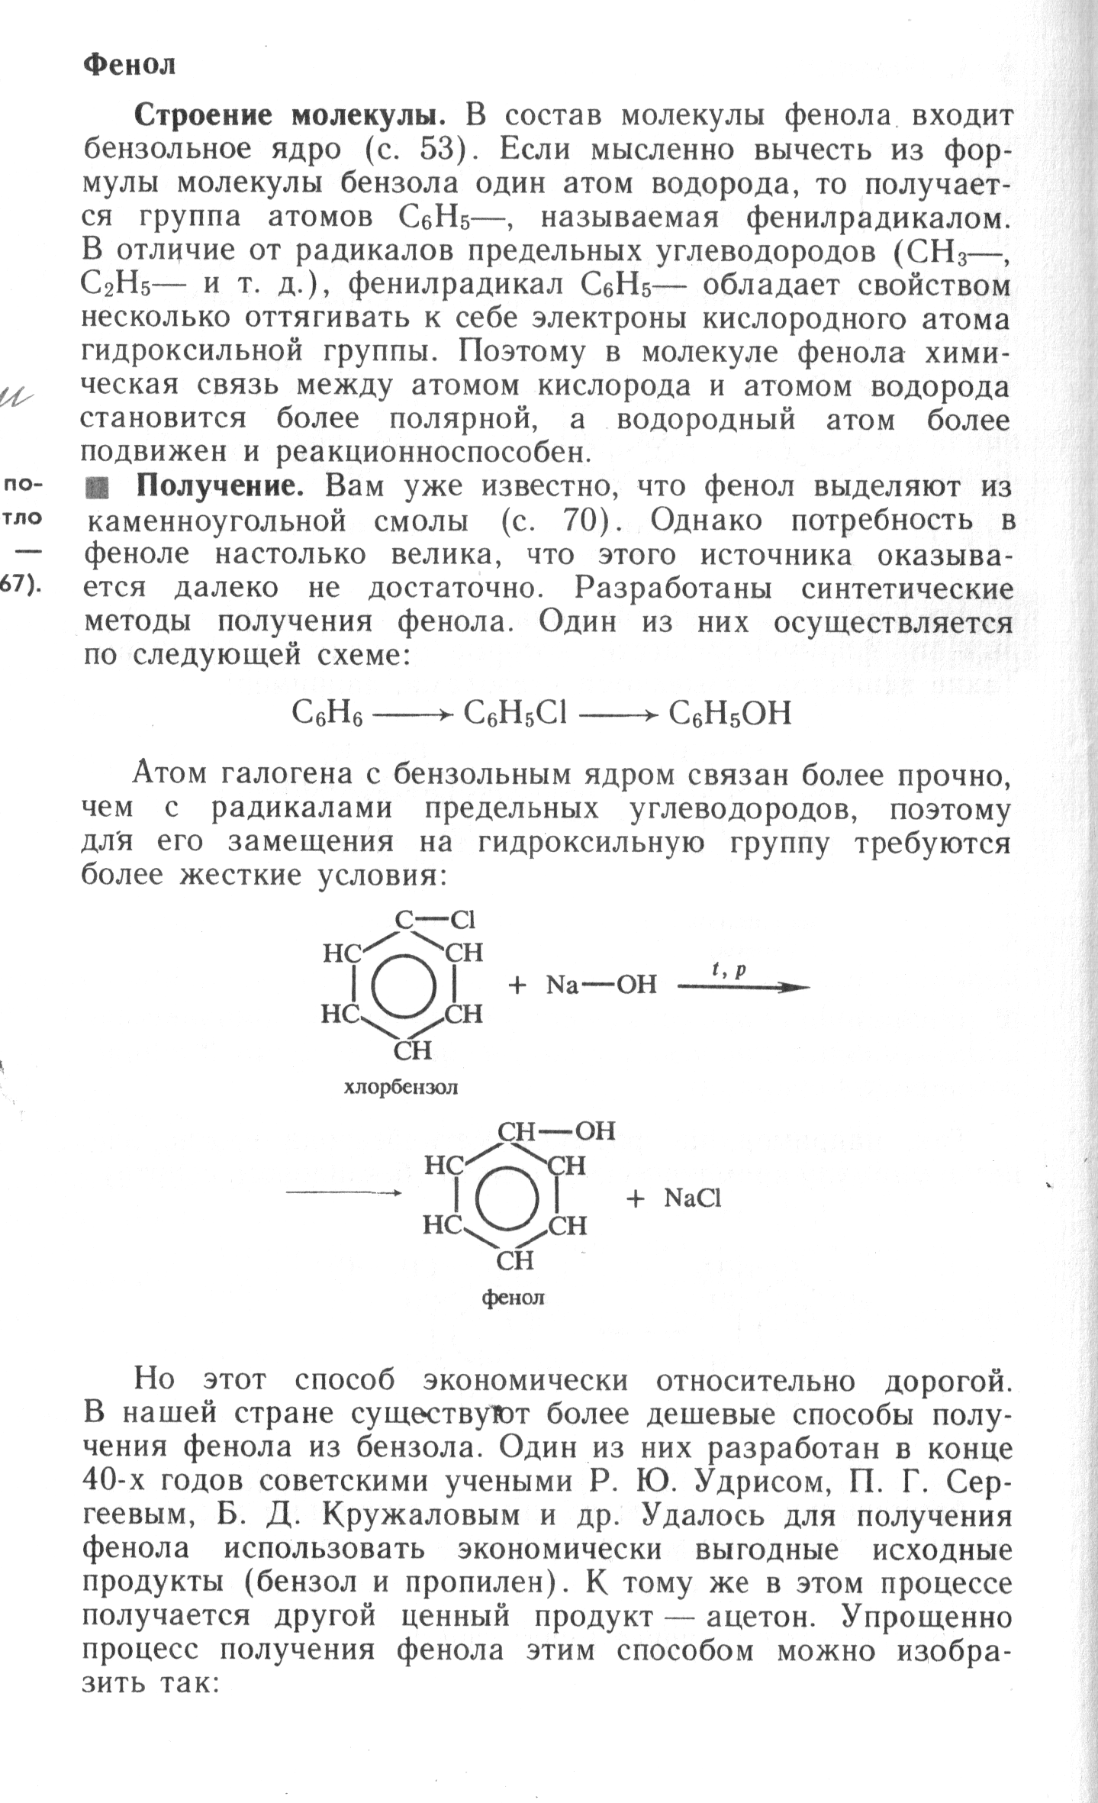
Способы получения
1. Коксование каменного угля
2. Синтез фенола из бензола

Slide 14

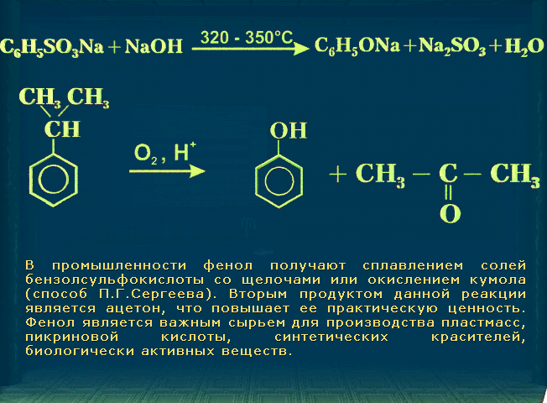

Slide 15
Получение фенола

Slide 16
Применение фенолов
Синтетические
волокна
Фенолформаль-
дегидные смолы
Пестициды
Фенол
Моющие
средства
Лаки,
краски
Антисептики
Медицинские
препараты
Сахарин

Slide 17
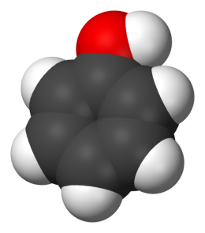
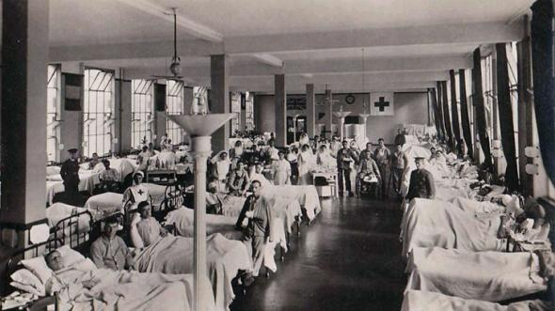
Простейший фенол называется Карболовой кислотой. Он обладает сильными антисептическими свойствами (способен убивать многие микроорганизмы)
Запах карболки был типичным запахом госпиталей и больниц

Slide 18
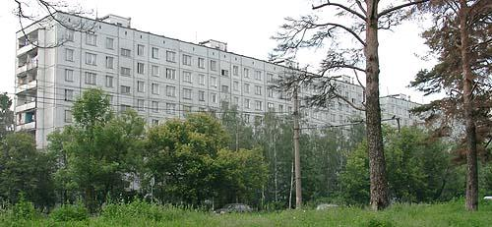
Фенольные дома
В 70-х – начале 80-х годов прошлого века в крупных городах Советского Союза во время строительства некоторых многоэтажных домов провели эксперимент: в бетон и утеплитель добавили фенолформальдегид. Это позволило обеспечить быстрое застывание бетона и почти в полтора раза сократить расход стройматериалов. После того, как были выявлены вредные свойства фенольных соединений, подобная практика была прекращена. Однако экспериментальные дома остались...

Slide 19
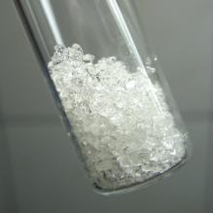
Чем опасен фенол?
Раздражает носоглотку;
Вызывает ожоги;
Вызывает отек легких;
При интоксикации фенола – бесплодие, рак, сердечная недостаточность
Аллергии;
Кашель, астма;
Болезни глаз, почек;
Головная боль;
Нарушает работу ЦНС;
Вызывает упадок сил;
Многие детские игрушки производятся из фенопластов - это крайне опасно!

Slide 20
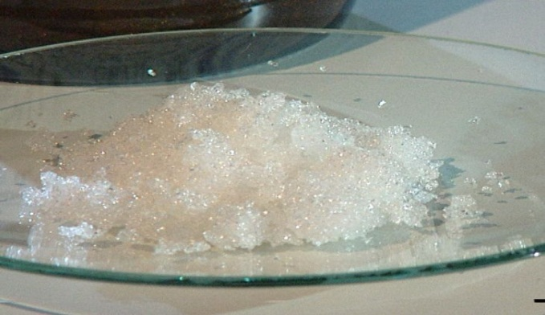
- очень быстро всасывается
даже через неповрежденные
участки кожи и уже через несколько
минут начинает воздействовать
на ткани головного мозга;
- сначала возникает кратковременное возбуждение,
а потом и паралич дыхательного центра;
С₆H₅OH

Slide 21
- даже при воздействии минимальных доз фенола наблюдается чихание, кашель, головная боль, головокружение, бледность, тошнота, упадок сил;
- тяжелые случаи отравления характеризуются бессознательным состоянием, затруднением дыхания, нечувствительностью роговицы, едва ощутимым пульсом, нередко судорогами;
- зачастую фенол является причиной онкозаболеваний.

